Slide 1

ИИ Пресс-секретарь
Умный контент для вашего бизнеса
Сервис, который создаёт контент-план, генерирует посты и картинки для вашего бизнеса и публикует их в Telegram — всё в одном месте.
press.my-dpr.ru

Slide 2
Ведение соцсетей отнимает слишком много времени
• Нужно регулярно публиковать контент, но нет времени и идей
• Сложно придумывать посты каждый день
• Дорого нанимать копирайтера и дизайнера
• Трудно поддерживать единый стиль и медиа-образ
• Публикация в Telegram вручную — рутина
2 / 10
ИИ Пресс-секретарь · press.my-dpr.ru

Slide 3
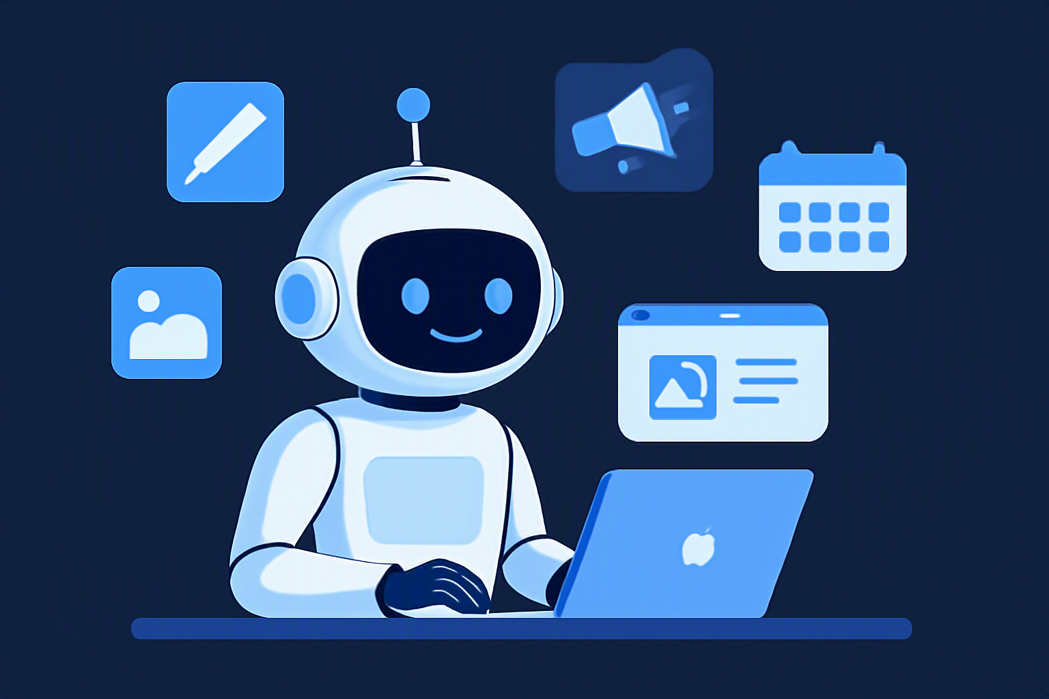
ИИ Пресс-секретарь решает эту задачу
• ИИ берёт на себя генерацию контента: посты, картинки, контент-план
• Всё в одном личном кабинете — без копирайтера и дизайнера
• Контент подстраивается под ваш медиа-образ и стиль
• Публикация в Telegram в один клик
• Экономия времени и денег
3 / 10
ИИ Пресс-секретарь · press.my-dpr.ru

Slide 4
Всё, что нужно для контента — в одном сервисе
✍️
🎨
📅
📣
Генерация постов
Генерация картинок
Контент-план
Публикация в Telegram
ИИ пишет готовые тексты для вашего бизнеса с учётом вашего медиа-образа и стиля.
Создавайте иллюстрации к постам автоматически — без дизайнера и фотостока.
Планируйте публикации на неделю вперёд и следите за выполнением плана.
Публикуйте посты в свои каналы прямо из личного кабинета.
4 / 10
ИИ Пресс-секретарь · press.my-dpr.ru

Slide 5
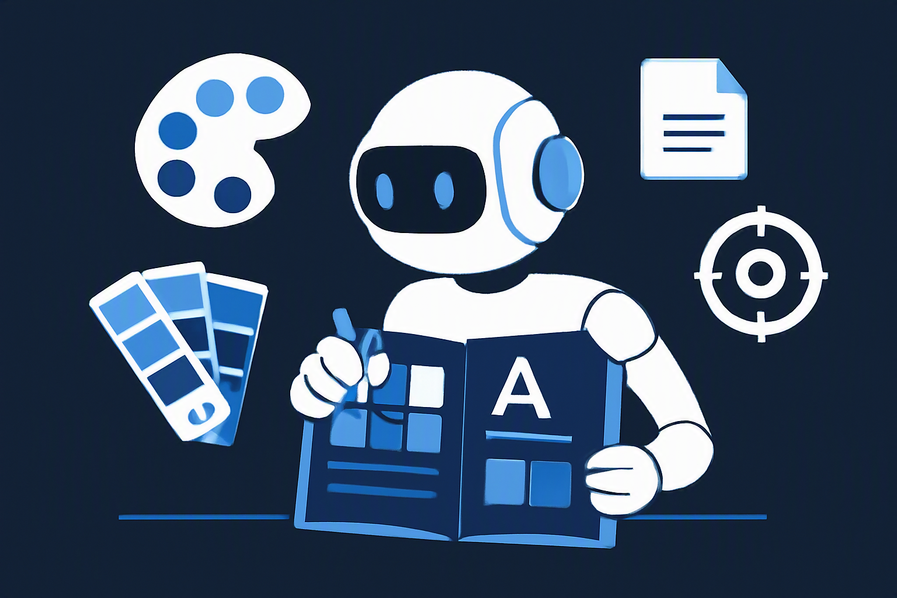
Уникальный медиа-образ вашего бренда
• Заполните опрос о своём бизнесе — ИИ изучит ваш стиль, миссию, ценности и целевую аудиторию
• Сервис формирует медиа-образ (бренд-бук) вашей организации
• Все посты генерируются в едином стиле, соответствующем вашему бренду
• Поддержка 9 видов бизнеса и различных форматов
• Импорт данных из существующих каналов: Telegram, VK, Tenchat, Instagram
5 / 10
ИИ Пресс-секретарь · press.my-dpr.ru

Slide 6
Просто начните — 4 шага
1
2
3
4
Зарегистрируйтесь
Опишите медиа-образ
Генерируйте контент
Публикуйте
Создайте аккаунт в личном кабинете за пару минут.
Расскажите о своём бизнесе — ИИ подстроится под ваш стиль.
Создавайте посты, картинки и контент-план автоматически.
Отправляйте готовые посты в свои Telegram-каналы.
6 / 10
ИИ Пресс-секретарь · press.my-dpr.ru

Slide 7
Больше, чем генерация постов
• 🤖 Чат с ИИ для редактирования и доработки постов
• 📊 Статистика и аналитика публикаций
• 🔗 Подключение нескольких Telegram-каналов
• 🖼️ Медиа-библиотека и история постов
• 📱 Адаптивный дизайн — работайте с телефона, планшета или компьютера
• 📄 Экспорт бренд-бука в документ (DOCX)
7 / 10
ИИ Пресс-секретарь · press.my-dpr.ru

Slide 8
Кому подойдёт сервис
• Предпринимателям и владельцам бизнеса
• Руководителям организаций и сообществ
• Маркетологам и SMM-специалистам
• Блогерам и экспертам, ведущим Telegram-каналы
• Тем, кто хочет экономить время на контенте
8 / 10
ИИ Пресс-секретарь · press.my-dpr.ru

Slide 9
Почему выбирают ИИ Пресс-секретарь
• ⏱️ Экономия времени — контент создаётся за минуты
• 💰 Экономия бюджета — не нужны копирайтер и дизайнер
• 🎯 Единый стиль — контент соответствует вашему бренду
• 📈 Регулярность — контент-план помогает публиковать системно
• 🔒 Безопасность — данные и аккаунт защищены
9 / 10
ИИ Пресс-секретарь · press.my-dpr.ru

Slide 10
🚀
Готовы начать?
Зарегистрируйтесь и получите доступ к личному кабинету.
Зарегистрироваться
Войти в кабинет
press.my-dpr.ru

